Slide 1
Особенности беспроводной спутниковой связи
Преимущества:
высокая пропускная способность (зависит от выбранного диапазона частот) –> высокая скорость передачи данных;
высокое качество связи;
возможность обеспечить связью абонентов в труднодоступных местах (удалённые районы, нефтяные платформы, морская связь).
Недостатки:
ухудшение связи при осадках (дождь, налипание снега)
невозможность покрыть зоны близкие к полюсам при использовании только ИСЗ на ГСО
эффект Доплера

Slide 2
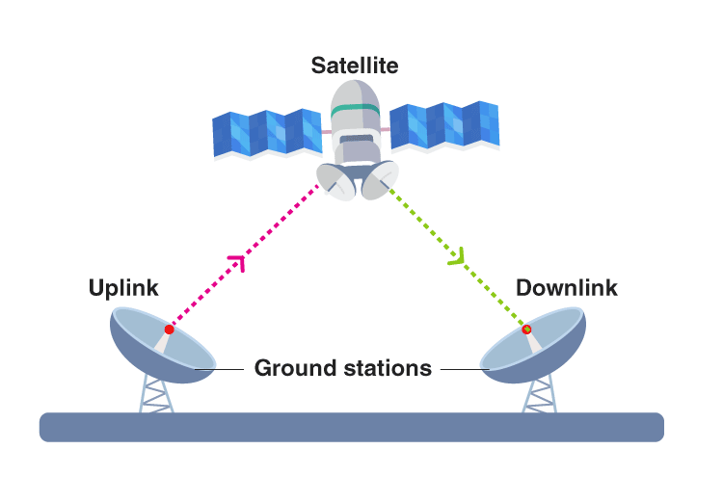
Спутниковая связь - связь между земными станциями через космические станции или пассивные ИСЗ. Таким образом, спутниковая связь – частный случай космической радиосвязи.
Спутниковая линия - линия связи между земными станциями с помощью одного ИСЗ, на каждом направлении включает в себя участок Земля -спутник («линия вверх») и участок спутник - Земля («линия вниз»).
Спутниковое вещание – передача радиовещательных программ (телевизионных и звуковых) от передающих земных станций к приемным через космическую станцию – активный ретранслятор. Таким образом, спутниковое вещание - это частный случай спутниковой связи, отличающийся передачей определенного класса односторонних (симплексных) сообщений, принимаемых одновременно несколькими ЗС либо большим числом приемных станций (циркулярная передача).
В состав любой спутниковой системы связи (ССС) входят спутник-ретранслятор и земная станция различных типов

Slide 3
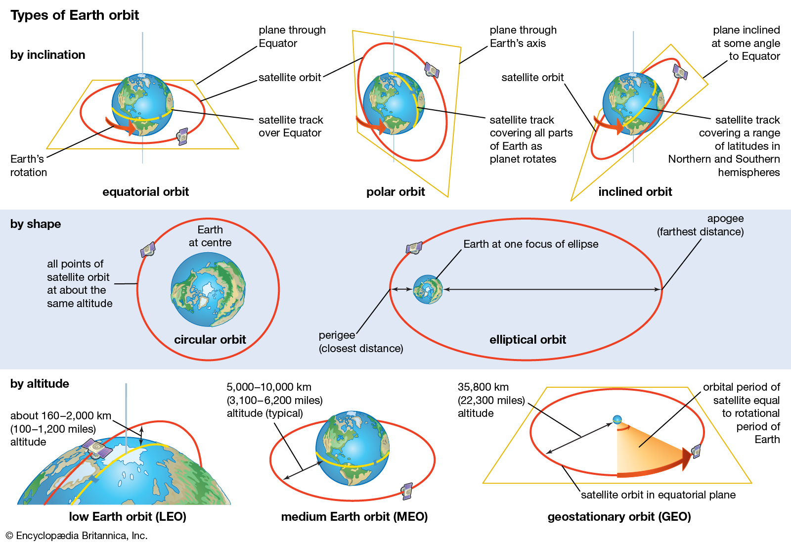

Slide 4
